Slide 1
Autoria
PRESERVAÇÃO DOS RECURSOS HÍDRICOS
Instruções
Iniciar
Cacequi, março de 2019.

Slide 2
INSTRUÇÕES
VOLTAR
INICIAR
Indica iniciar a apresentação dos slides
Indica para voltar ao slide anterior
AVANÇAR
Indica seguir para o próximo slide
JOGAR
Indica iniciar o jogo do quis de perguntas e respostas sobre o tema
SEGUIR
Indica seguir para próxima pergunta
VOLTAR

Slide 3
Autoria
Título: Preservação dos recursos hídricos
Objetivo: Conscientizar sobre a importância dos corpos d’água.
Componente curricular: Ensino Fundamental. Tema: “Preservação dos Recursos Hídricos“
Autora: Sabrina Hoffmann dos Santos - Acadêmica do Curso de Licenciatura em Ciências Biológicas.
Orientadora: Prof.ª Maria Rosângela Silveira Ramos
País: Brasil
Instituição: Instituto Federal Farroupilha - Programa de Residência Pedagógica (Coordenação de aperfeiçoamento de Pessoal de Nível Superior - CAPES)
Ano: 2019
Licença:
VOLTAR

Slide 4
RECURSOS HIDRÍCOS
A água nutre as florestas;
Mantêm a produção agrícola;
Mantêm a biodiversidade nos sistemas terrestres e aquáticos;
Portanto, os recursos hídricos superficiais e os recursos hídricos subterrâneos são recursos estratégicos para o homem e todas as plantas e animais.
Apesar de o homem ter consciência da importância deste recurso e do seu valor
econômico, não tem dado a devida atenção ao fato de que precisamos preservá-la.
AVANÇAR

Slide 5
JOGAR

Slide 6
O QUE SÃO RECURSOS HIDRICOS?
É um recurso não renovável.
são os corpos de água que existem no planeta, desde os oceânos até aos rios passando pelos lagos.
AVANÇAR

Slide 7
PARABÉNS
SEGUIR

Slide 8
TENTE NOVAMENTE
VOLTAR

Slide 9
O QUE VOCÊ PODE FAZER PARA CONTRIBUIR PARA A PRESERVAÇÃO DOS RECURSOS HÍDRICOS?
REAPROVEITAR A ÁGUA DA CHUVA, CINCO MINUTOS NO CHUVEIRO SÃO SUFICIENTES PARA UM BOM BANHO,JUNTE BASTANTE ROUPA SUJA ANTES DE LIGAR A MAQUINA.
PERMANECER TODO O BANHO COM O CHUVEIRO LIGADO, DEIXAR A TORNEIRA LIGADA, LAVAR POUCA ROUPA NA MÁQUINA OU TANQUE, E VÁRIAS VEZES AO DIA.
AVANÇAR

Slide 10
PARABÉNS
SEGUIR

Slide 11
TENTE NOVAMENTE
VOLTAR

Slide 12
Quais os principais impactos causados com a falta dos recursos hídricos?
Nenhum impacto
Desmatamento
Poluição atmosférico
Alteração da biodiversidade biótica e abiótca
Aumento da energia elétrica
AVANÇAR

Slide 13
PARABÉNS
SEGUIR

Slide 14
TENTE NOVAMENTE
VOLTAR

Slide 15
Sobre a poluição das águas, assinale a alternativa correta.
A contaminação dos peixes não representa, em regra, um grande perigo para a população que se alimenta deles.
A relação sociedade-natureza resultou em um estado de desequilíbrio nos ambientes aquáticos, particularmente nos oceanos e mares
AVANÇAR

Slide 16
PARABÉNS
SEGUIR

Slide 17
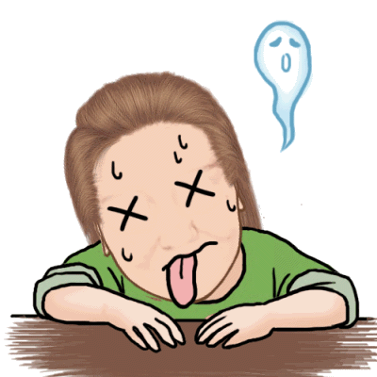
TENTE NOVAMENTE
VOLTAR

Slide 18
OBRIGADO PELA ATENÇÃO!!!
SEGUIR

Slide 19
Referências:
CECH, T. V. Recursos Hídricos: História, desenvolvimento, política e gestão. Rio de Janeiro: LTC, 2013.

